Slide 1

流程引擎断网环境下
集成测试的实践
李明亮

Slide 2
为什么写测试？
关键原因：
软件开发正在变得越来越复杂。测试可以让我们在越来越复杂的软件开发中能够稳步前行。
在编写新功能时，测试可以让我们的代码正确性得到验证，让我们拥有一个个稳定的模块。
测试可以帮助我们在长期的过程中不断回归，让每一步走得更稳。隔离变化，逐步编写稳定的代码。

Slide 3
为什么程序员要写测试？
程序员的测试 VS 测试人员的测试
程序员的关注点是白盒测试，而测试人员则是黑盒测试。
程序员的出发点是实现，而测试人员的出发点是业务。作为一个程序员，我们会把更多的时间放在关于技术实现的思考上，我们在发现问题上的训练强度是远远不够的。所以，人们常说，别用你的业余爱好去挑战别人吃饭的本事。
程序员每多想到一点，软件质量就能多提高一点。
测试人员并没有得到充分的发挥。只有程序员做好了自己的测试，测试人员才能从日常琐碎的验证工作中解脱出来，去做更有价值的测试。

Slide 4
单元测试最佳实践
重点：代码和测试一起写
保证测试质量：整个功能代码都写完了，再去写测试，你已经很难记得在编写这堆代码时所有的细节了，这个时候补写的测试对提升代码质量的帮助已经不是很大了。
工作的粒度要小：把所有的功能写完的这个粒度实在是太大了。为一个大任务编写测试，是一件难度非常大的事，这也是很多人觉得测试难写的重要因素。
尽可能减少对于实现细节的约束：mock时，倾向于使用宽泛一些的约束。这在某种程度上会降低未来重构代码时带来的影响。

Slide 5
保证自己编写的代码 100% 测试覆盖
要有可测试的设计，保证自己的代码完全可控
测试和代码同步写
隔离难以测试的代码：对于无法测试到第三方代码，要用一个薄薄的隔离层将代码隔离出去，在构建脚本中将隔离层排除在外。

Slide 6
集成测试
100% 的单元测试也不能解决所有的问题。有一个重要的原因在于，我们在编写每个单元时都会假设这些单元彼此之间能够很好地协同，但这个假设不成立。除了要保证单元的正确，我们还要保证单元之间的协作也是正确的。
相对于单元测试只关注单元行为，集成测试关注的多个组件协同工作的表现。
集成测试的意义
是为了保证组件之间协作的正确性；
需要利用与产品代码相同的组件组装过程；
可以把已经测试好的稳定组件当做基础。

Slide 7
代码之间的集成的最佳实践
1) 选择一条任务执行的路径，把用到的组件集成到一起进行测试
单元测试完善后，意味着每个组件都已经经过了测试。所以，集成测试的重点就不再是组件之间两两协同进行测试了。
2) 将框架集成进来，做一个完整的集成测试。
尽可能地去集成，尽可能接近真实场景。如果我们能够把整个框架集成起来，这些东西也就可以验证了。
3) 组件之间的集成逻辑，可不做单元测试
这部分代码实际上只是对业务逻辑做一个简单的封装，主要工作是信息的转发，这会是非常薄的一层。出于实用的考虑，在这里用集成测试代替单元测试，简化测试的编写。

Slide 8
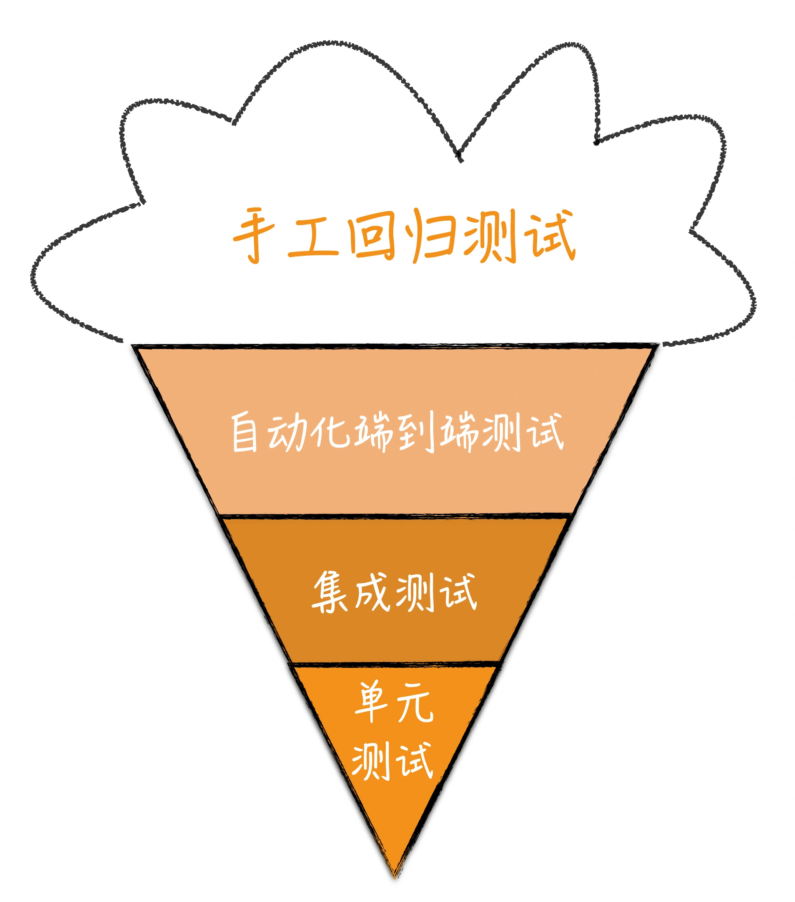
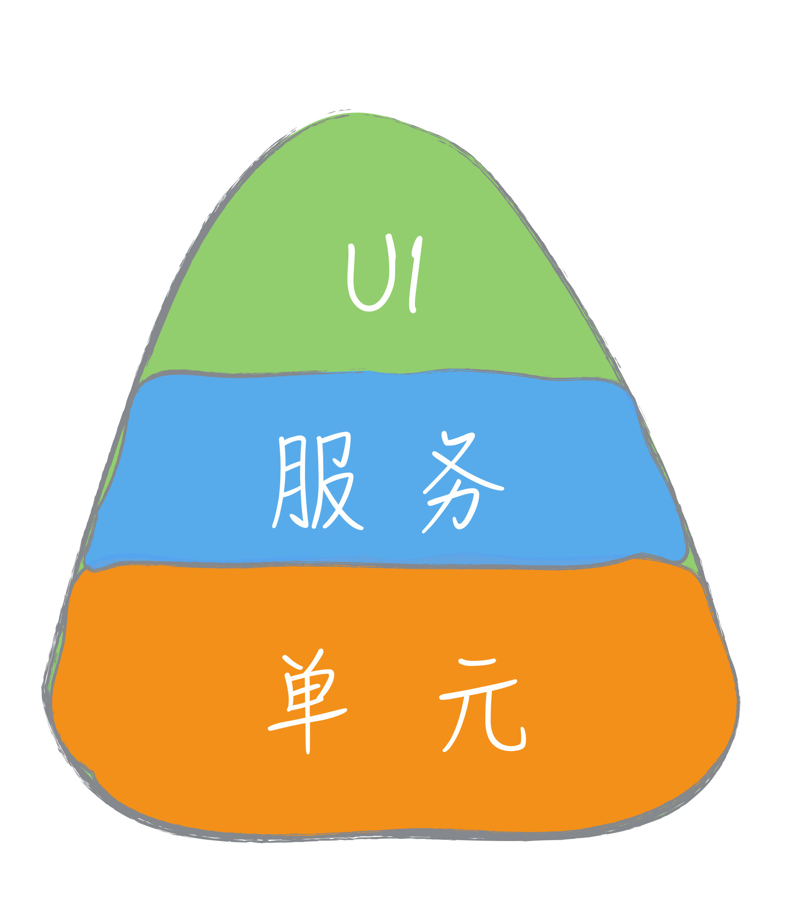
测试配比模型 -冰淇淋蛋卷 VS测试金字塔
在冰淇淋蛋卷模型里，主力就是高层测试，低层测试只是作为高层测试的补充

Slide 9
最佳实践
新项目：采用测试金字塔模型，一层一层地写测试。每完成一个功能，代码和测试总是同步写出来的，代码总是得到验证的，这样我们就可以稳步向前。
遗留项目：从系统测试入手，只要写上一些高层测试，就能够覆盖到系统的大部分功能，能够快速地建立起安全网，属于“投资少见效快”的做法。在有了一个安全网的底线之后，我们还是要向测试金字塔方向前进，以单元测试作为整体的基础。

Slide 10
写测试最佳实践
1. 我们测试的目标是我们的代码，而不是外部依赖
由于其它程序库「JDK、二方库、三方库、RPC等」造成难以测试的问题，我们可以做一层层薄薄的封装，然后，在覆盖率检查中忽略它。封装和忽略，缺一不可。
2. 编写可测试的代码
让自己的代码符合软件设计原则。
编写可组合的代码。
- 不要在组件内部去创建对象，组件组装使用依赖注入。
- 构造器注入 VS 字段注入

Slide 11
技术选型分析 - Mock框架
做测试，本质上就是在一个可控的环境下对被测系统 / 组件进行各种试探。
怎么把不可控变成可控？
第一步是隔离，
第二步用一个可控的组件代替不可控的组件。换言之，用一个假的组件代替真的组件。
典型实例
二方服务；业务配置；MySQL。

Slide 12
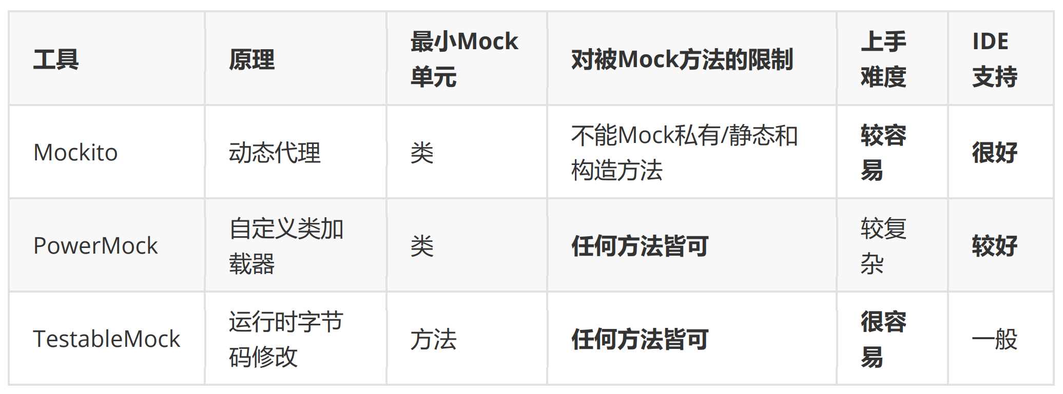
技术选型分析 - Mock工具选型
选型结果：选择Mockito + PowerMock。
用途：
Mockito用于替换Spring Bean；
PowerMock用于替换静态方法。

Slide 13
技术选型分析 -内存数据库选型
使用嵌入式内存数据库：可断网执行，无需事务回滚，但可能遇到SQL不兼容的风险。
使用事务回滚的机制：我们的代码面对的是同样的数据库引擎，不必担心 SQL 不兼容的问题。
选型结果及说明
1. 核心诉求是断网执行，可尽力规避SQL不兼容的风险，所以选择「嵌入式内存数据库」
2. 重点是给测试提供不同的配置「JDBC URL」，保证代码不变。
选型结果
对H2、Wix Embedded MySql、MariaDB4j、Testcontainers对比分析，选择MariaDB4j；备选H2。

Slide 14
公司Spring Boot应用启动流程 - 加载配置
基于演示项目 bitkylin-spring-boot，回顾Spring Boot应用启动流程。
介绍公司Spring Boot应用启动流程
1. 基于Spring SPI机制，加载 `SysConfigListener`
2. 基于Spring SPI机制，加载 SimbusinessStarterAutoConfiguration -> SimbusinessPostProcessor
调用方法，AbstractConfigEntrypointProcessor#postProcessBeanFactory，将配置从远端拉到本地。

Slide 15
配置中心原理分析 - 系统配置
1. 从configservice中读取配置「系统配置『proplus』」
SysConfigListener
远端加载系统配置
存入ConfigService，处理系统配置热更新相关事宜「系统配置热更新本集成测试不涉及」
远端系统配置和本地配置文件合并「优先级：`application-local.properties` > 远端系统配置 > `application.properties` 」
合并后的 `PropertySource` 作为 Spring Boot 优先级最高的配置源

Slide 16
配置中心原理分析 – 简单业务配置
SimBusiness
1. 基于Spring SPI机制，加载 SimbusinessStarterAutoConfiguration -> SimbusinessPostProcessor
2. 调用方法，AbstractConfigEntrypointProcessor#postProcessBeanFactory，将配置从远端拉到本地。
作用
1. 全量拉取远端业务配置
2. 设定定时任务，周期性更新本地业务配置。

Slide 17
@MockBean原理
回顾Spring Bean的生命周期
org.springframework.boot.test.mock.mockito.MockitoPostProcessor
1. 上述 bean 初始化时即获知所有加注了 @MockBean 的 bean
2. 在执行 #postProcessBeanFactory 时，创建并注册了需 mock 的 bean 的 RootBeanDefinition，以及 Bean 实例
#postProcessBeanFactory -> #registerMock

Slide 18
jacoco多module集成研究
使用项目 bitkylin-integration-test 进行演示。
1. parent的pom.xml中添加 Maven 插件
2. 业务module正常开发，不需要体现 jacoco 的任何信息
3. 新增 `report` module，pom.xml中写入jacoco的依赖于插件
关键点：
1. 依赖欲收集覆盖率信息的业务module
2. 添加jacoco插件的execution `report-aggregate`

Slide 19
演示：借款引擎集成测试的实践
1. 从远端配置中心拉取配置「使用IDEA插件」：
本地路径：lendengine/src/test/resources/configlocal
2. 配置数据库初始化脚本： lendengine/src/test/resources/configlocal/mysql/init.sql
3. 执行测试用例
cn.caijiajia.lendengine.integration.TestBitkylinApplicationTest

